Slide 1

第七章
微分方程

Slide 2
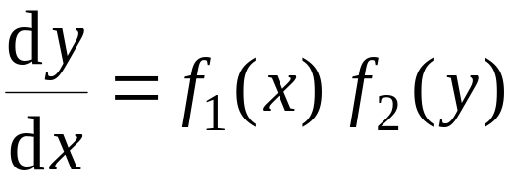








第二节
第七章
一、可分离变量的微分方程
二 、典型例题
可分离变量的微分方程
三、小结
可分离变量方程
转化
解分离变量方程
机动 目录 上页 下页 返回 结束

Slide 3



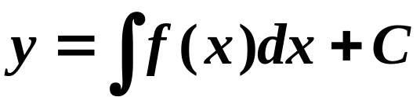

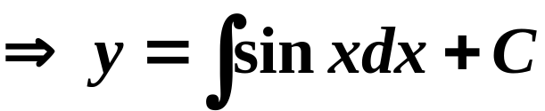

可分离变量的微分方程
一阶微分方程
最简单的一阶微分方程
解法：初等积分
如

Slide 4

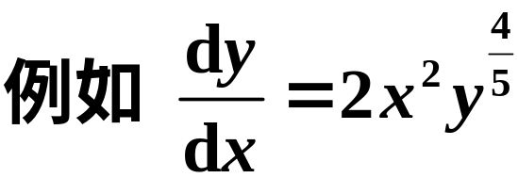
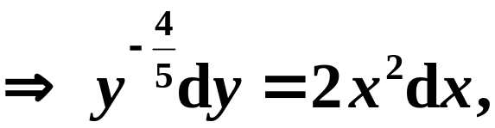

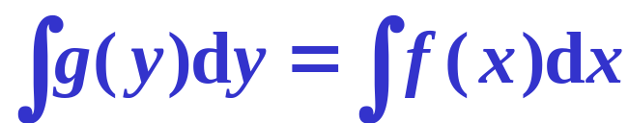
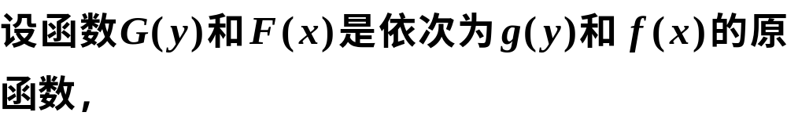

可分离变量的微分方程
可分离变量的微分方程.
解法
分离变量法
为微分方程的解.

Slide 5
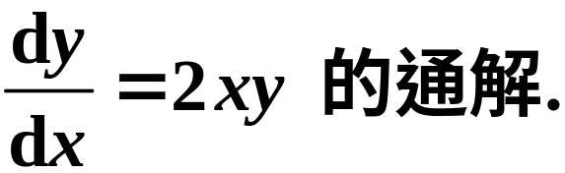
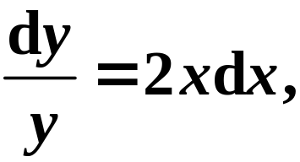
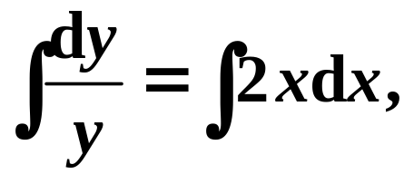
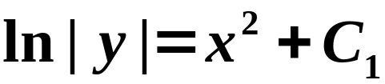
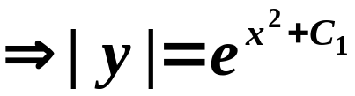
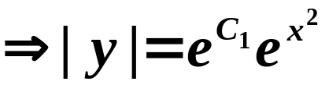
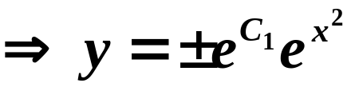

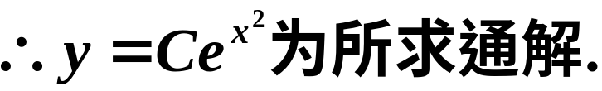
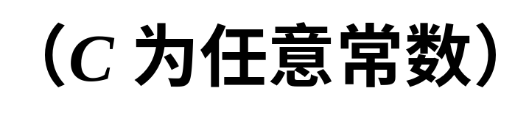
可分离变量的微分方程
例1 求微分方程
解
分离变量
两端积分

Slide 6
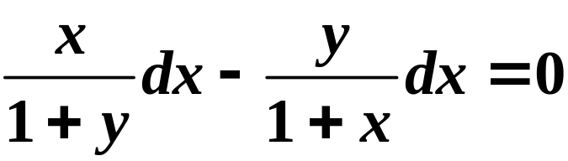

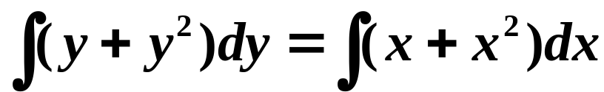
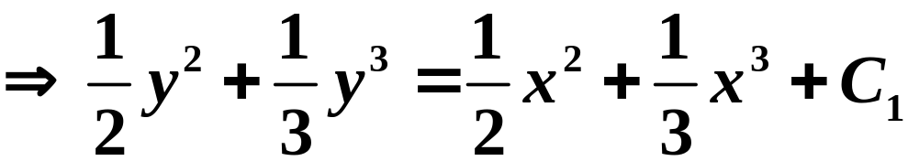

可分离变量的微分方程
例2.求微分方程
的通解.
解
分离变量
两端积分
（C为任意常数）

Slide 7


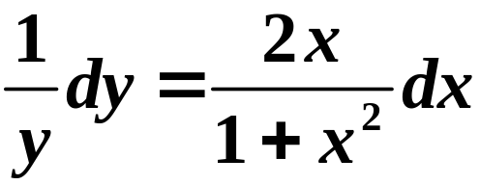
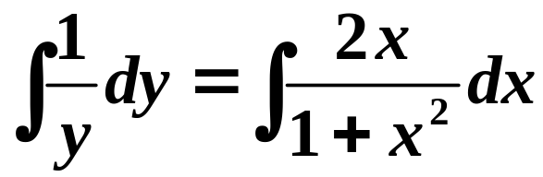
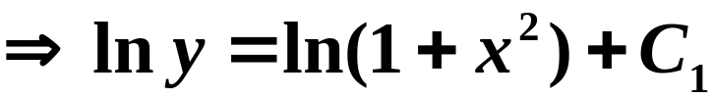



可分离变量的微分方程
例3.解初值问题
解
先求方程的通解
分离变量
两端积分
再求方程的特解
该方程的特解为：

Slide 8
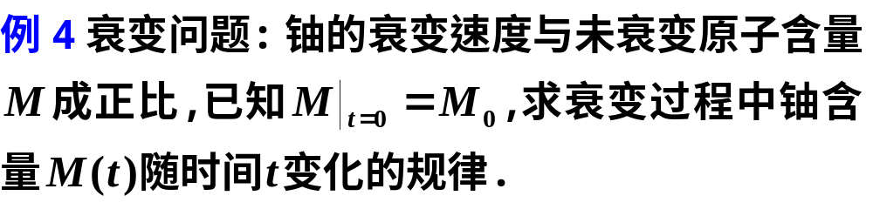
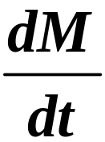
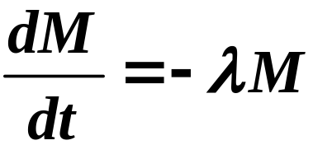
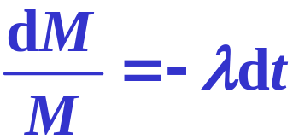

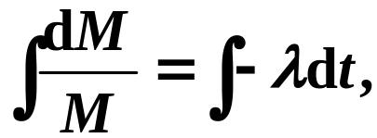
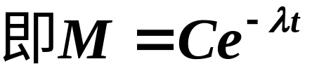


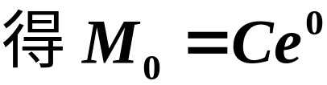

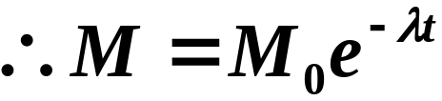
可分离变量的微分方程
解
衰变速度
,
由题设条件
衰变规律

Slide 9
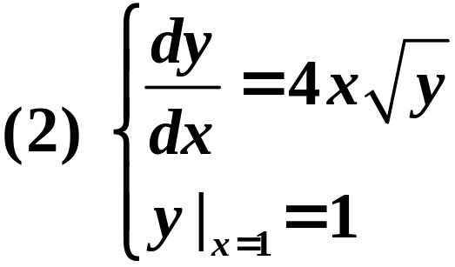
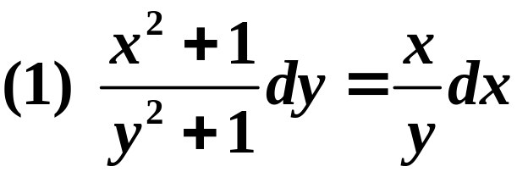



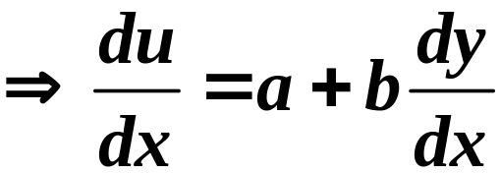


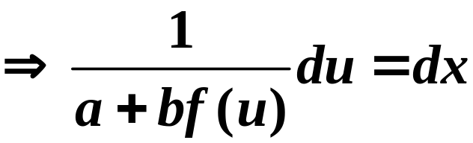
可分离变量的微分方程
练习:
求下列微分方程的通解或特解
解答:
思考：解方程
做变量替代

Slide 10
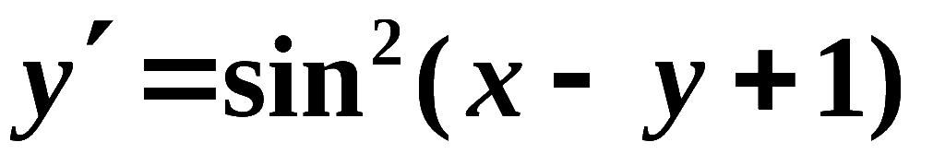

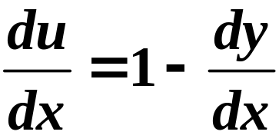


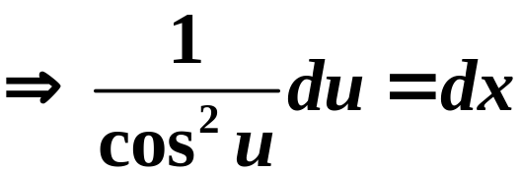


可分离变量的微分方程
例5.解微分方程:
解 令 ，则
（C为任意常数）

Slide 11

小结
1. 微分方程的概念
阶;
定解条件;
解;
微分方程;
通解;
特解
说明: 通解不一定是方程的全部解 .
例如, 方程
有解
y = – x 及 y = C
后者是通解 , 但不包含前一个解 .
2. 可分离变量方程的求解方法:
分离变量后积分;
根据定解条件定常数 .

Slide 12
1
第
部分
可分离变量的微分方程
机动 目录 上页 下页 返回 结束

Slide 13


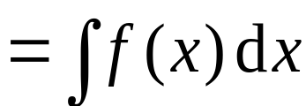
分离变量方程的解法:
一、可分离变量的微分方程
①
设 y＝ϕ (x) 是方程①的解,
则有恒等式
两边积分, 得
②
则有
当G(y) 与F(x) 可微且 G’(y) ＝g(y)≠0 时,
上述过程可逆,
说明由②确定的隐函数 y＝Φ(x) 是①的解.
同样,当F’(x)
= f (x)≠0 时,
由②确定的隐函数 x＝ψ(y) 也是①的解.
称②为方程①的隐式通解, 或通积分.

Slide 14
2
第
部分
典型例题
机动 目录 上页 下页 返回 结束

Slide 15

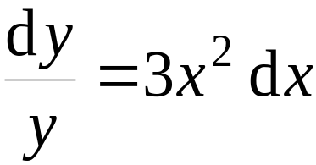

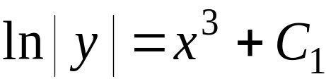


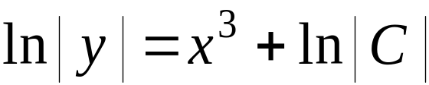
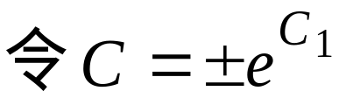

例1. 求微分方程
二、典型例题
的通解.
解: 分离变量得
说明: 在求解过程中每一步不一定是同解变形,
两边积分
因此可能增、
减解.
或
得
即
( C 为任意常数 )
( 此式含分离变量时丢失的解 y = 0 )

Slide 16
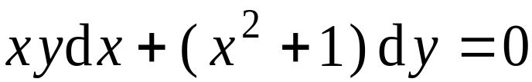

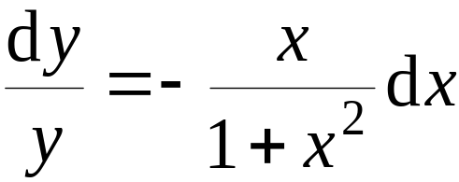

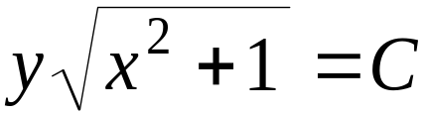
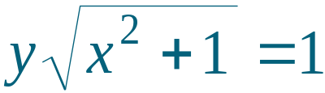
例2. 解初值问题
二、典型例题
解: 分离变量得
两边积分得
即
( C 为任意常数 )
由初始条件得 C = 1,
故所求特解为

Slide 17







例3. 求下述微分方程的通解:
二、典型例题
解: 令
则
故有
即
解得
所求通解:
( C 为任意常数 )

Slide 18



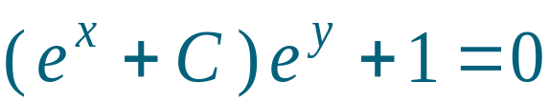



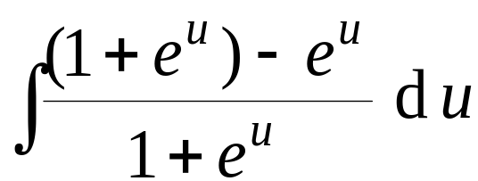

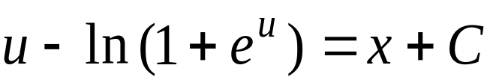
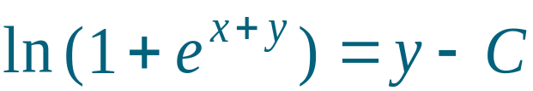
练习:
二、典型例题
解法 1 分离变量
即
( C < 0 )
解法 2
故有
积分
所求通解:
( C 为任意常数 )

Slide 19













例4.
二、典型例题
已知放射性元素铀的衰变速度与当时未衰变原
子的含量 M 成正比,
已知 t = 0 时铀的含量为
求在
衰变过程中铀含量 M(t) 随时间 t 的变化规律.
解: 根据题意, 有
(初始条件)
对方程分离变量,
然后积分:
即
利用初始条件, 得
故所求铀的变化规律为

Slide 20











例5.
二、典型例题
设降落伞从跳伞塔下落后所受空气阻力与速度
成正比,
并设降落伞离开跳伞塔时( t = 0 ) 速度为0,求
降落伞下落速度与时间的函数关系.
解: 根据牛顿第二定律列方程
初始条件为
对方程分离变量,
然后积分 :
得
t 足够大时
利用初始条件, 得
代入上式后化简, 得特解

Slide 21
3
第
部分
小结
机动 目录 上页 下页 返回 结束

Slide 22

三、小结
1. 微分方程的概念
微分方程;
阶;
定解条件;
解;
通解;
特解
说明: 通解不一定是方程的全部解 .
例如, 方程
有解
y = – x 及 y = C
后者是通解 , 但不包含前一个解 .
2. 可分离变量方程的求解方法:
分离变量后积分;
根据定解条件定常数 .

Slide 23
3. 解微分方程应用题的方法和步骤
三、小结
找出事物的共性及可贯穿于全过程的规律列方程.
常用的方法:
1) 根据几何关系列方程
2) 根据物理规律列方程
3) 根据微量分析平衡关系列方程
(2) 利用反映事物个性的特殊状态确定定解条件.
(3) 求通解, 并根据定解条件确定特解.
1、分离变量;
2、两端积分-------隐式通解.

Slide 24




思考与练习
求下列方程的通解 :
提示:
(1) 分离变量
(2) 方程变形为

Slide 25
思考题
求解微分方程

Slide 26
思考题解答
为所求解.

Slide 27
练 习 题

Slide 29
练习题答案

Slide 30
作业
P 269 1 (1) , (5) , (7) , (10);
2 (3), (4) ; 4 ; 5 ; 6

